Slide 1

«Datos Viajeros BBB» Proyecto final
Macarena Aburto
Taller BIGDATA
Diana López / Amaru Fernández

Slide 2


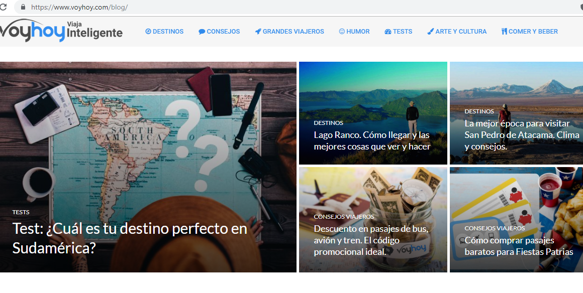

Slide 3
Objetivos
Determinar las variables relevantes que influyen en un viajero a la hora de realizar un viaje.
1
3
Proponer una lista con consejos prácticos.
Comparar clima en las diferentes estaciones del año de una ciudad determinada.
2
Determinar las variables relevantes que influyen a la hora de realizar un viaje dentro de Chile.

Slide 4
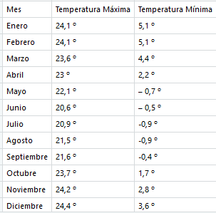
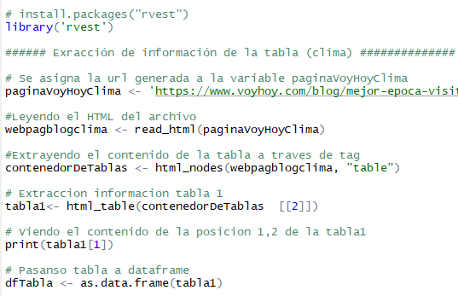
Extraer información de la tabla
Temperaturas máx. y mín. en San Pedro de Atacama

Slide 5
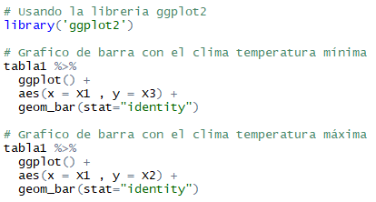
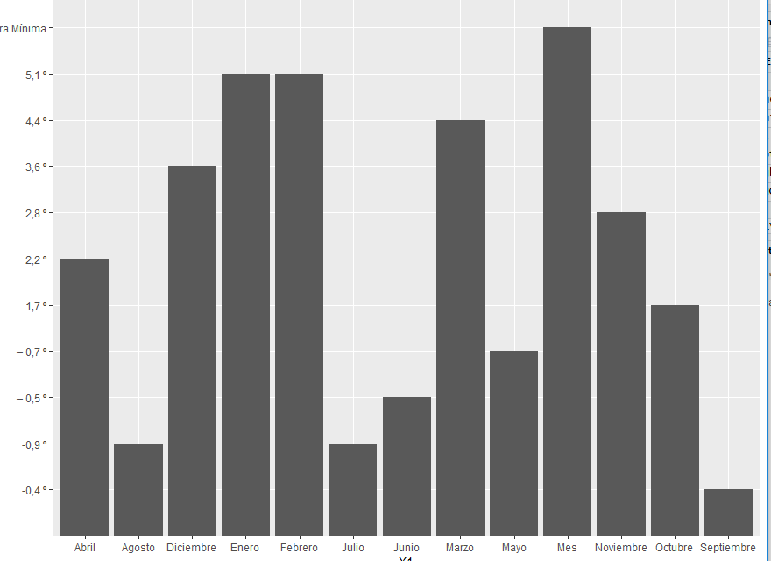
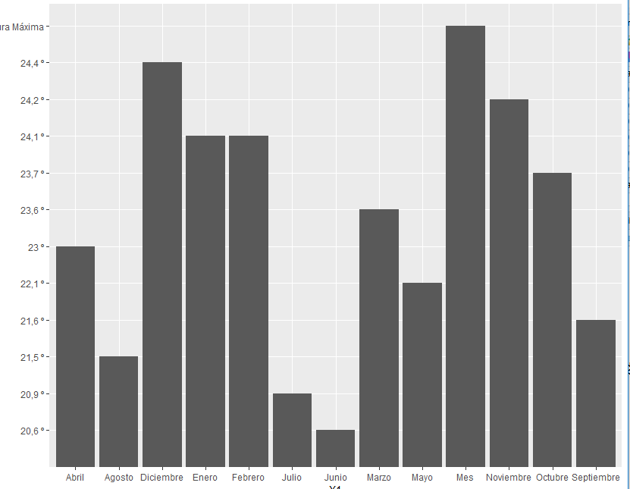
¿Cómo es el clima en San Pedro de Atacama?
T° Mínima
T° Máxima

Slide 6

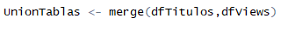
Uniendo data.frame….

Slide 7

Conclusión

